Slide 1


Poslovna informatika
Uvod u baze podataka

Slide 2

Sadržaj
  Izvori baza podataka
  Šta je baza podataka
  Modelovanje baze podataka
  Projektovanje baze podataka
  Implementacija baze podataka
  Microsoft Access

Slide 3
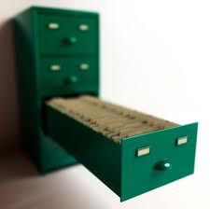
Izvori baza podataka
Baze podataka postoje u različitim formama:
  Elektronski podaci: tekst, video i audio zapisi, brojevi
  Knjige: kolekcija tekstova i slika, biblioteke
  Datoteke organizovane u direktorijume
  Skup šematskih crteža
  Uzorci (sa naftnih bušotina, uzorci krvi za medicinske laboratorije, DNK uzorci u forenzičkim laboratorijama....)

Slide 4

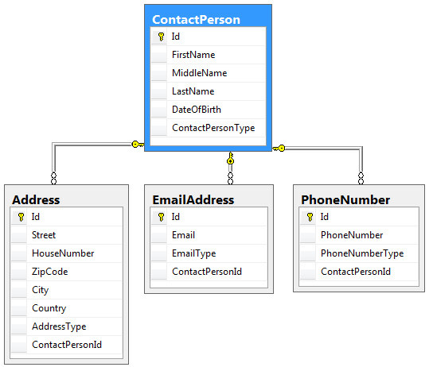
Šta je baza podataka?
Baza podataka (BP) se najopštije može definisati kao dobro struktuirana kolekcija podataka, uskladištenih sa minimumom redundanse, koju zajednički koriste i održava više korisnika i aplikacija
Sa aspekta implementacije, baza podataka predstavlja skup tabela međusobno povezanih putem spoljnog ključa

Slide 5
Modelovanje baze podataka
Aplikacije su modeli realnog sveta
Izlaz1
Relan sistem
Ulaz
Cilj svakog modela je da učini da je: Izlaz1 ≈ Izlaz2
Programi za upravljanje
Baza podataka
Programi za izveštavanje
Izlaz2
Informacioni sistem

Slide 6
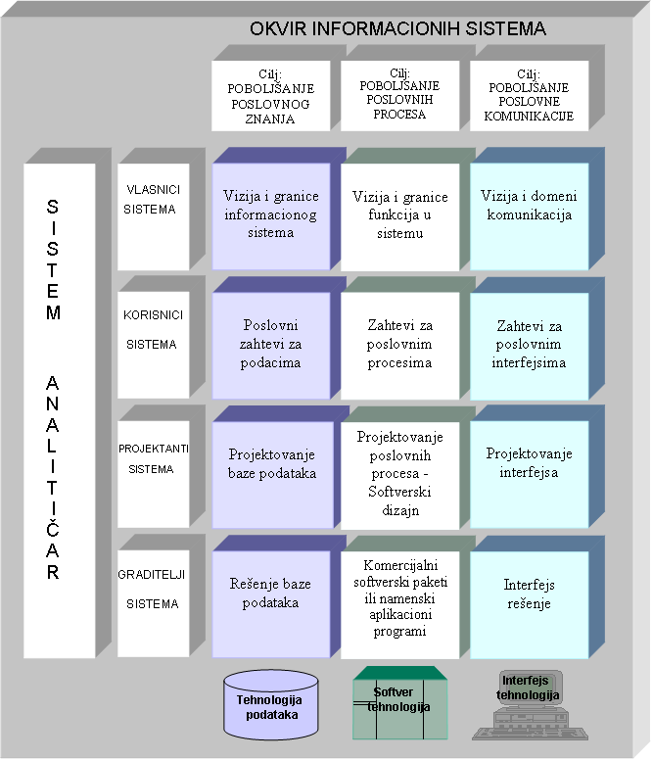
Komponente razvoja aplikacije sa fokusom na podatke
Cilj: Razvoj baze podataka organizacije
Zadaci: prikupljanje, modelovanje, projektovanje i skladištenje podataka upotrebom sistema za upravljanje bazama podataka

Slide 7
Sistemi zasnovani na BP
Aplikacija Y
Aplikacija X
Aplikacija Z
Sistem za upravljanje bazom podataka
Data Base Management System, DBMS
Baza podataka
podaci na disku

Slide 8
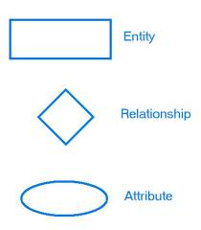
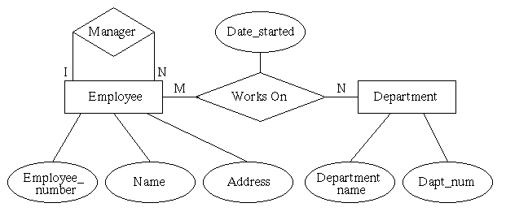
Model podataka
Model podataka je pojednostavljeno predstavljanje realnog sistema preko skupa objekata (entiteta), veza između objekata i njihovih atributa
U literaturi model podataka je definisan kao Entity-Relationship dijagram (ERD)

Slide 9
Osnovni koncepti modela podataka - OBJEKAT
Objekat je klasa osoba, mesta, objekata, događaja ili koncepata o kojima treba da prikupljamo i skladištimo podatke.
Tipovi objekata se mogu klasifikovati u osobe, mesta, stvari ili događaje.
  Objekti tipa “osobe”: radnici, klijenti, prodavci, studenti…
  Objekti tipa “mesto”: skladišta, zgrade, sobe …
  Objekti tipa “stvari”: proizvod, vozilo, oprema, DVD …
  Objekti tipa “događaj”: porudžbina, plaćanje, račun, aplikacija, registracija, rezervacija…
Koji su objekti hotela?
Koji su objekti turističke agencije?
Koji su objekti univerziteta?

Slide 10
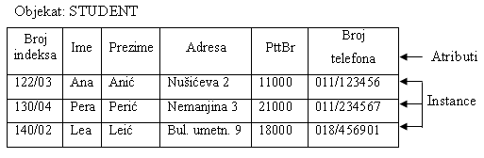
Osnovni koncepti modela podataka - ATRIBUT
Atribut je osobina ili karakteristika objekta.
Koji su atributi hotela?
Koji su atributi turističke agencije?
Koji su atributi univerziteta?

Slide 11
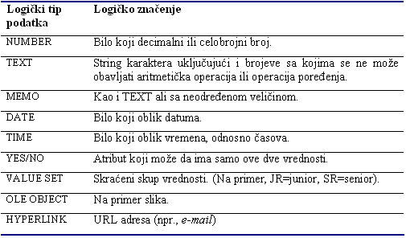
Osnovni koncepti modela podataka –
TIP PODATKA
Tip podatka definiše koja klasa podataka može biti skladištena u taj atribut
Domen definiše koje vrednosti može da ima jedan atribut
Difoltna vrednost je ona vrednost koja će biti uskladištena za dati atribut ukoliko je korisnik ne promeni

Slide 12
Osnovni koncepti modela podataka - KLJUČ
Jedan ili više atributa čija vrednost jedinstveno identifikuje jednu istancu objekta ili jedan red (zapis) u tabeli
Osobine: jedinstvenost i neredundantnost
U jednom objektu može postojati više različitih atributa koje zadovoljavaju definiciju ključa - svi se nazivaju kandidati za ključ.
  Na primer, objekat ZAPOSLENI se može jedinstveno identifikovati preko matičnog ličnog broja, broja lične karte, e-mail adrese ili preko šifre zaposlenog. Svaki od ovih atributa se nazivaju kandidati za ključ. Kandidati za ključ su kandidati za primarni ključ.
ZAPOSLENI
Primarni ključ
Šifra zaposlenog
Ime
Prezime
JMBG
Adresa
Broj lične karte
Tel
E-mail
Alternativni ključevi
Primarni ključ je kandidat za ključ koji će se najčešće koristiti da jedinstveno identifikuje objekte.
Svi drugi kandidati za ključ koji nisu izabrani za primarni ključ se zovu alternativni ključevi.

Slide 13
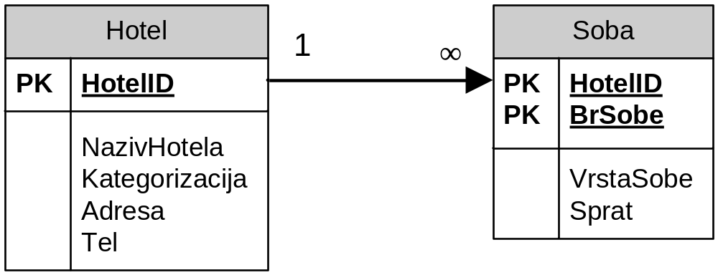
Primarni ključ (Primary Key)
Osnovna namena ključa: pretraživanje i izvlačenje podataka iz baze podataka
Ako je ključ definisan samo jednim atributom, onda je to prost ključ, a ukoliko je definisan sa više atributa, onda je to složeni ključ.
Grupa atributa koja jedinstveno identifikuju objekat se zove složeni ključ.
Složeni ključ

Slide 14
Kako određujemo primarne ključeve?
Primarni ključ mora da bude jedinstven, čija vrednost se neće menjati tokom vremena i koji će biti lak za unos i pretragu …
Izbegavajte da Nazivi budu primarni ključevi!
Primarni ključ treba da bude logičan i intuitivan
  Na primer, za objekat Student, mogli smo da uzmemo JMBG ili Broj lične karte za primarni ključ
  Zašto nismo? - Zato što JMBG ima 13 cifara, naporno je za unošenje i iz njega možemo eventualno saznati kada je student rođen, a taj podatak nam nije važan za naš informacioni sistem. Najbolje je da odredimo novi atribut, npr. Broj indeksa iz koga ćemo saznati koje godine je student upisan, pod kojim rednim brojem, ukoliko se upisao direktno na treću godinu imaće rimsko tri ispred broja indeksa i ukoliko je DLS student imaće oznaku E ispred broja indeksa, npr. E-III-12/2011.
Ukoliko nijedan postojeći atribut objekta nije pogodan za primarni ključ, dodajte novi atribut, čije vrednosti ćete jedinstveno odrediti
Obično se pored naziva primarnog ključa dodaje oznaka ID, što je akronim od Identification i ukazuje na atribut koji služi za identifikaciju, odnosno da je ključ.

Slide 15
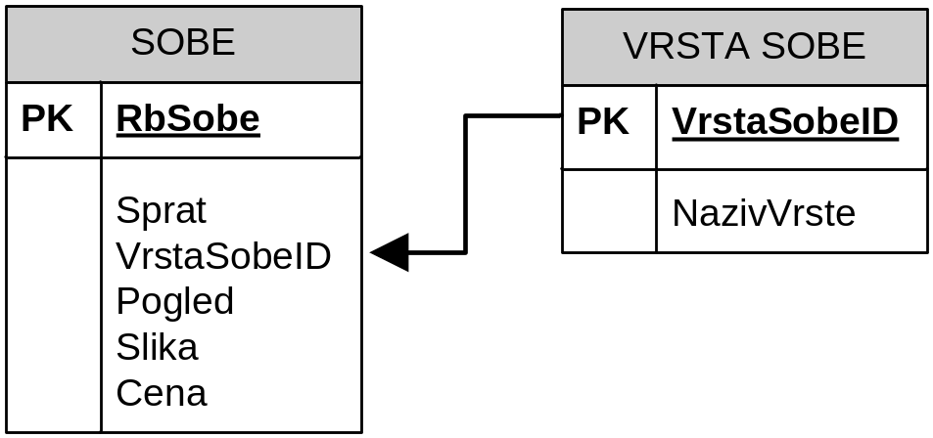
Strani ili spoljni ključevi
Objekti ne ekzistiraju sami već moraju biti u nekoj relaciji ili vezi sa drugim objektima.
  Objekti se povezuju pomoću spoljnjeg ključa
Spoljni (ili strani, preneseni) ključ (Foreign Key) je atribut ili grupa atributa jednog objekta, čija se vrednost koristi za povezivanje sa vrednošću primarnog ključa u drugom objektu.
Primarni ključ
Spoljni ključ

Slide 16
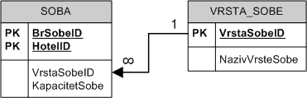
Osnovni koncepti modela podataka –
TIP VEZE
Tip veze definiše minimalni i maksimalni broj događaja jednog objekta koji se nalazi u konkretnoj relaciji sa drugim objektom
Tip veze može biti:
  1:1 (jedan prema jedan)
  1:∞ (jedan prema više)
  ∞:1 (više prema jedan)
  ∞:∞ (više prema više)

Slide 17
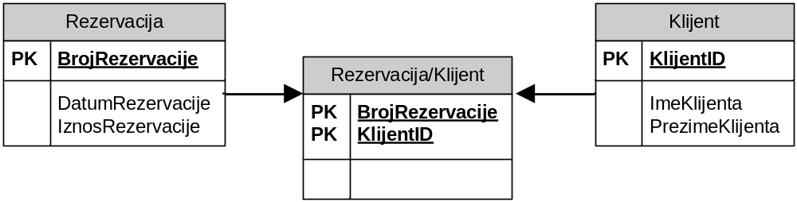
Problem relacije više-prema-više
Tip veze “više prema više” nije dozvoljen u bazi podataka!
Ovaj problem se rešava dodavanjem međuobjekta koja sadrži primarne ključeve objekata između kojih je nastao

Slide 18
Kako određujemo strani ključ?
Najkritičniji deo posla!
Potrebno je proći kroz sledeća pitanja:
  Koje objekte treba povezati?
  Da li su veze između objekata zavisne ili nezavisne?
  Koji je tip veze između objekata, da li je:
    1:1 (jedan prema jedan)
    1:∞ (jedan prema više)
    ∞:1 (više prema jedan)
    ∞:∞ (više prema više)?

Slide 19
1. Koje objekte treba povezati?
Nikada ne treba direktno povezivati objekte tipa osobe, npr. Zaposleni sa Gostima!
  Zašto? - Zato što se između njih uvek dešava neki događaj, npr. Rezervacija
  Postavite pitanje: Šta je razlog njihovog susreta? - Ti objekti će biti povezani preko tog događaja!
Postavite pitanje: Da li je povezivanje nekih objekata bitno za bazu podataka koju pravite?
  Ukoliko pravite bazu podataka turističke agencije, da li ćete povezati Zaposlene sa Hotelima? Čije zaposlene vi želite da pamtite u vašoj bazi? Da li zaposlene u hotelu ili bazu zaposlenih u turističkoj agenciji?
  Zaposleni u turističkoj agenciji su povezani sa hotelima preko nekog događaja, npr. kada prave rezervaciju tog hotela ili sl.

Slide 20
2. Da li su veze između objekata zavisne ili nezavisne?
Šta znači da su objekti zavisni jedan od drugog?
  Da li je SOBA zavisna od HOTELA?
    Postavite pitanje? Ako obrišem konkretan hotel, da li želim da se i njegove sobe obrišu iz baze?
    Ako je odgovor DA, onda su tabele ZAVISNE jedna od druge.
  Pogledajmo drugi primer: Da li su HOTELI zavisni od KATEGORIZACIJE?
    Postavite pitanje? Ako obrišem konkretan hotel iz baze, npr. hotel Hyatt, da li to znači da ću obrisati 5 zvezdica iz Kategorizacije?
    Ako obrišem, šta je sa ostalim hotelima koji su takođe 5*?
    Očigledno nećemo brisati! Što znači da su ovi objekti NEZAVISNI.
Šta mi znači informacija, da li su objekti zavisni ili nezavisni?
  Ukoliko su objekti zavisni onda će zavisan objekat naslediti primarni ključ objekta od koga zavisi i taj ključ će stajati među primarnim ključevima zavisnog objekta, npr. pošto SOBE zavise od HOTELA, one će naslediti primarni ključ hotela – HotelID i on će stajati među njegovim primarnim ključevima, tj. HotelID će biti deo primarnog ključa objekta SOBE. Znači SOBE će imati složen primarni ključ HotelID i BrojSobe
  Ukoliko su objekti nezavisni onda će primarni ključ, koji se prenosi u drugu tabelu sa kojom se povezuje, stajati među ostalim neključnim atributima.

Slide 21
3. Koji je tip veze između objekata?
Ukoliko je tip veze “1: ∞” onda onaj objekat kod koga je “više” ili “∞” nasleđuje primarni ključ tabele sa kojom se povezuje
  Npr. povezujete SOBU sa VRSTOM_SOBE
  Postavite sledeće pitanje: Da li jedna konkretna soba može biti više vrsta sobe? – Ovo bi značilo da li konkretna soba broj 5 u hotelu Hyatt može biti i jednokrevetna i dvokrevetna itd.? Odgovor je da ne može. Što znači da jedna konkretna soba može biti samo jedne vrste.
  Postavite sledeće pitanje: Da li u jedna konkretna vrsta sobe (npr. Apartman) može da sadrži više soba? – Odgovor je da može, jer možemo imati više npr. jednokrevetnih soba. Znači da je “više” na strani objekta Sobe, što znači da će Sobe preuzeti primarni ključ objekta VrstaSobe i na taj način će Sobe imati spoljni ključ: VrstaSobeID.

Slide 22
Šta je strani ključ?
Strani ključ u jednom objektu, npr. SOBA, je preneseni primarni ključ objekta, npr. VRSTA SOBE, sa kojim je objekat SOBA povezan!
Kod objekta SOBA:
  Primarni ključ je BrSobeID i HotelID
  Strani ključ je VrstaSobeID (FK - foreign key)

Slide 23
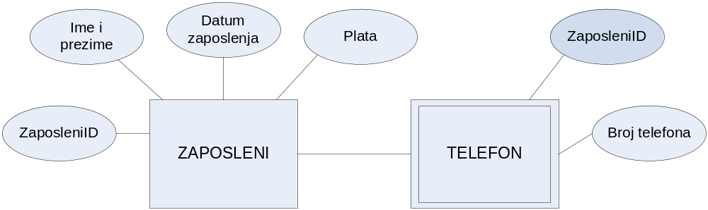
Slab objekat
Ukoliko postoji potreba da se ponavljaju vrednosti jednog atributa u okviru određenog objekta, tada se takav atribut izdvaja i formira se slab objekat.
  Na primer, za objekat zaposleni koji ima atribut telefon, želimo da pamtimo više telefona. Tada ćemo napraviti slab objekat telefon koji će naslediti primarni ključ svog nad objekta

Slide 24
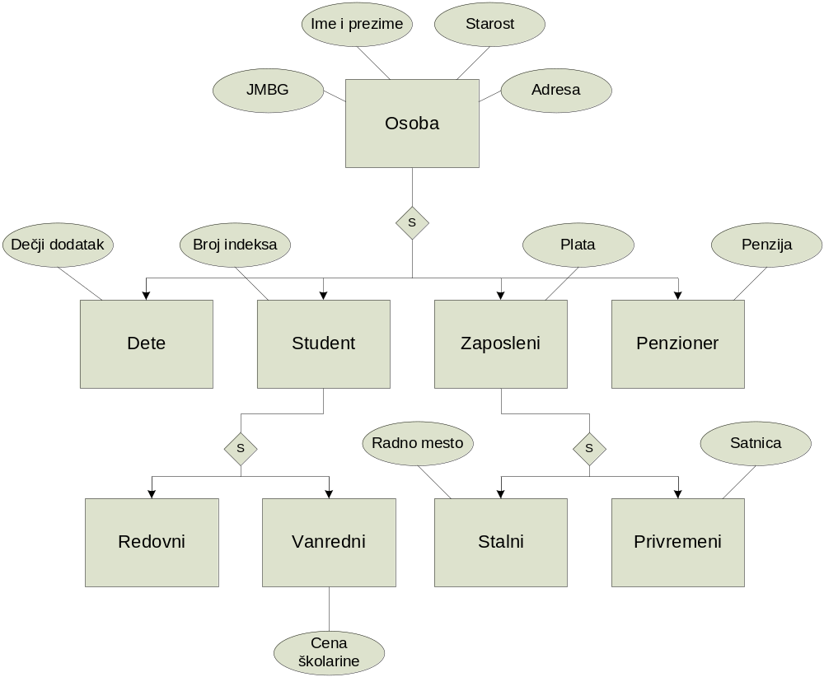
Generalizacija/specijalizacija
Generalizacija je tehnika gde se objekti sa zajedničkim atributima, vezama i/ili operacijama, grupišu (generalizuju) u jedan objekat koji se zove nadtip.
Inverzni postupak, gde se za neki tip objekta, definišu njegovi podtipovi, koji imaju neke njima specifične atribute, veze i/ili operacije, je specijalizacija.
Veza između nadobjekta i podobjekta je 1:1

Slide 25
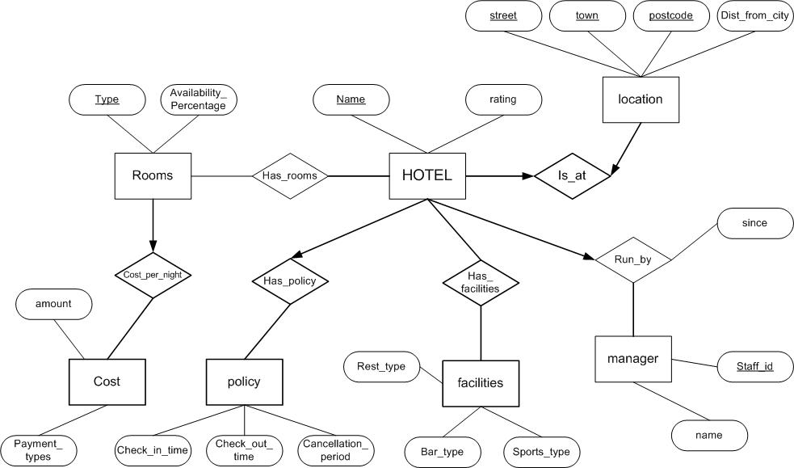
Kako čitate ovaj dijagram?

Slide 26
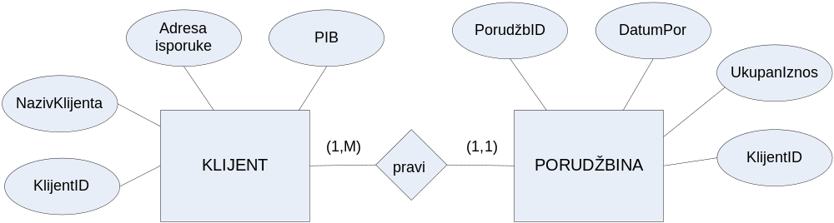
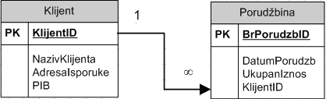
Poređenje različitih notacija modela

Slide 27
Šta je objekat, a šta tabela?
Termin objekat se koristi kod logičkog modelovanja baze podataka
Termin tabela se koristi kod fizičkog modela baze, tj. kod njene implementacije u nekom od konkretnih sistema za upravljanje bazom podataka - Jer onda naš objekat liči na tabelu, tj. on i jeste tabela.
  Atributi objekta predstavljaju zaglavlja tabele, tj. nazive kolona
  Vrednosti atributa se popunjavaju u redovima tabele
  Redove tabele često nazivamo zapisima ili rekordima

Slide 28

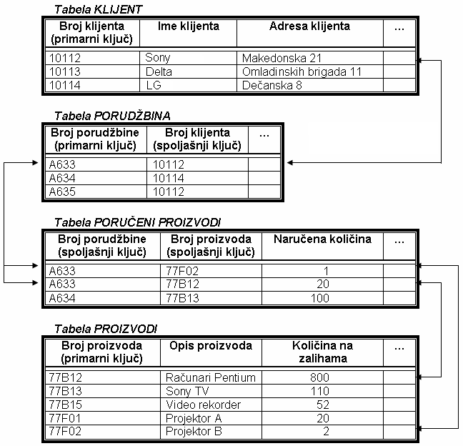
Primer logičkog modela podataka i odgovarajuće implementacije objekata

Slide 29
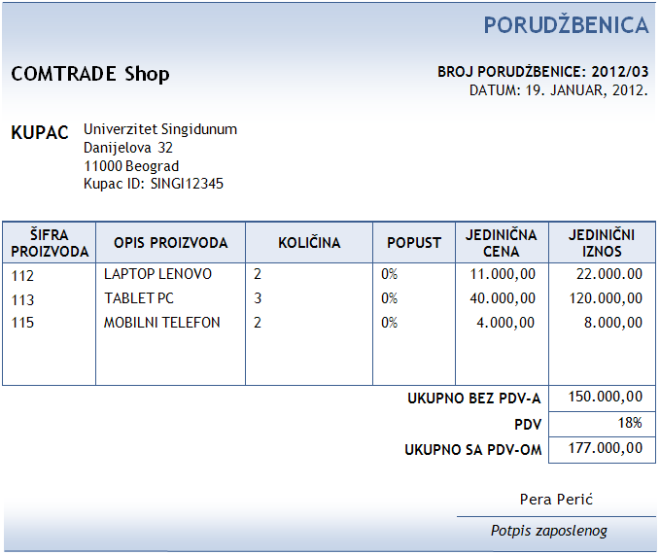
Vežba
Napraviti logički model baze podataka za porudžbinu proizvoda

Slide 30
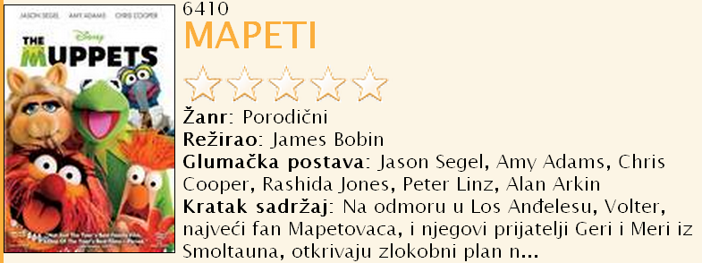
Vežba
Na osnovu korisničkog zahteva, napraviti logički model baze podataka za DVD klub
Zahtev: “Želim u bazi podataka da imam evidenciju svojih partnera od kojih nabavljam filmove, bazu svih filmova, koje mogu da pretražujem po žanrovima i režiserima, evidenciju o svim DVD-jevima na kojima se nalaze kopije filmova, evidenciju o članovima kluba i njihovim iznajmljivanjima”

Slide 31
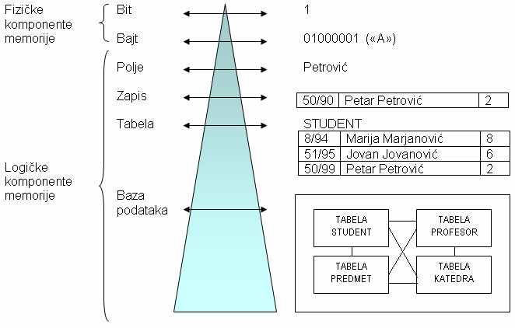
Organizacija podataka u bazama podataka

Slide 32
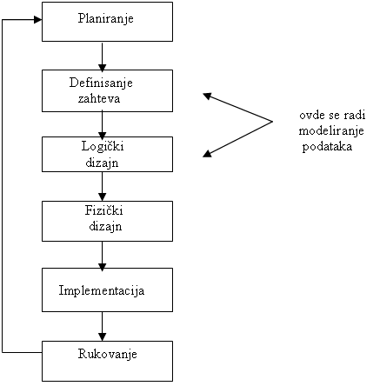
Koraci projektovanja baze podataka

Slide 33
Implementacija baze podataka
Nakon što smo kreirali logički model baze podataka, gde se vide svi objekti, njihovi, pravilno određeni atributi, primarni ključevi i strani ključevi, naredni korak je da se tako modelirana baza podataka unese u Sistem za upravljanje bazom podataka
Sistem za upravljanje bazom podataka koji ćete izučavati na ovom predmetu je Microsoft Access
Zašto je potrebno prvo kreirati model baze, pa tek onda ga uneti u Access?
Da li je moguće direktno kreirati bazu u Accessu?
  Kada otvorite Access on će tražiti od vas da unesete sve atribute sa njihovim primarnim i stranim ključevima!
  Ako niste prethodno skicirali model podataka, već direktno unosili svojevoljno atribute u Access – vaša baza podataka u 90% slučajeva neće dobro raditi – jedino ukoliko niste višegodišnji ekspert u razvoju baza podataka ili ukoliko radite samo sa dva ili tri objekta

Slide 34
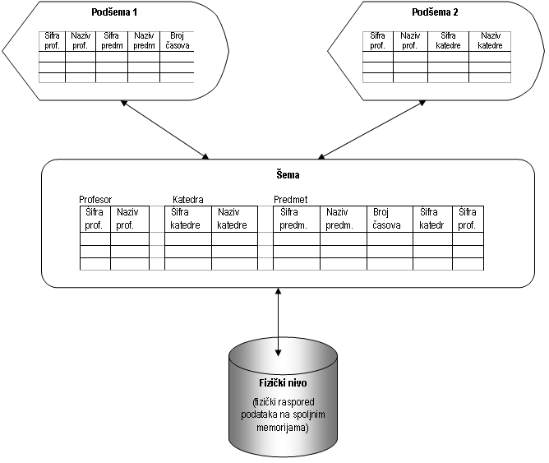
Sistem za upravljanje bazom podataka (DBMS)
Sistem za upravljanje bazom podataka (Database Management Systems, DBMS) je softverski sistem koji kreira, pristupa, upravlja, kontroliše, čuva i pretražuje podatke
Poznatiji sistemi za upravljanje bazom podataka su:
  Microsoft Access
  SQL Server
  IBM DB2
  Oracle 11g
  …

Slide 35
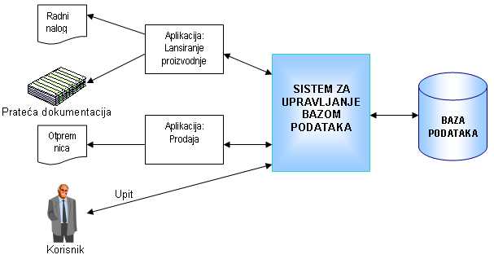
Položaj DBMS-a

Slide 36
Funkcije DBMS-a
Organizacija podataka – obuhvata izradu i rukovanje tabelama
Povezivanje tabela i izdvajanje podataka – Relationship i upiti
Unos i uređivanje podataka – projektovanje i implementacija obrazaca ili ekranskih formi za pregled, unos i uređivanje podataka
Prikazivanje podataka – izrada izveštaja koji mogu da sumiraju podatke u skupovima zapisa. Njih možete da pregledate, štampate ili objavljujete na internetu

Slide 37
Primena baza podataka
Lična upotreba:
  adresar/telefonski imenik, kalendar zakazanih sastanaka
  lista obaveza, obaveštenja različite prirode …
Poslovna primena:
  Poslovna rešenja (ERP, CRM …)
  Inteligentna rešenja (BI)
  Geografski informacioni sistemi (GIS) …
U istraživačke svrhe i mnoge druge svakodnevne primene

